Slide 1
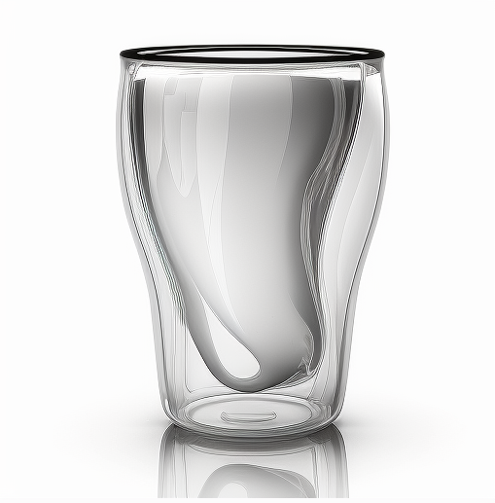
Plan de negocios vasos doble capa de cristal
Jorge Alberto García Jardon A00837558
Eugenio Javier Martinez Gastelum A01721946

Slide 2
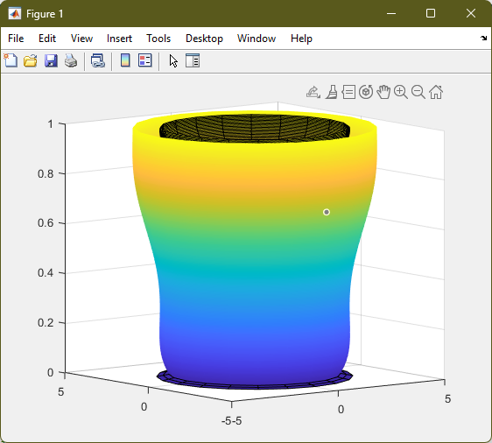
¿Qué ofrecemos?
Ofrecemos un vaso de 700 ml con una doble capa de cristal lo cual permite que la bebida se mantenga fría el mayor tiempo posible, las medidas de el vaso son de 10cm de ancho x 24 cm de altura y con un costo de producción de 338.58 por vaso

Slide 3
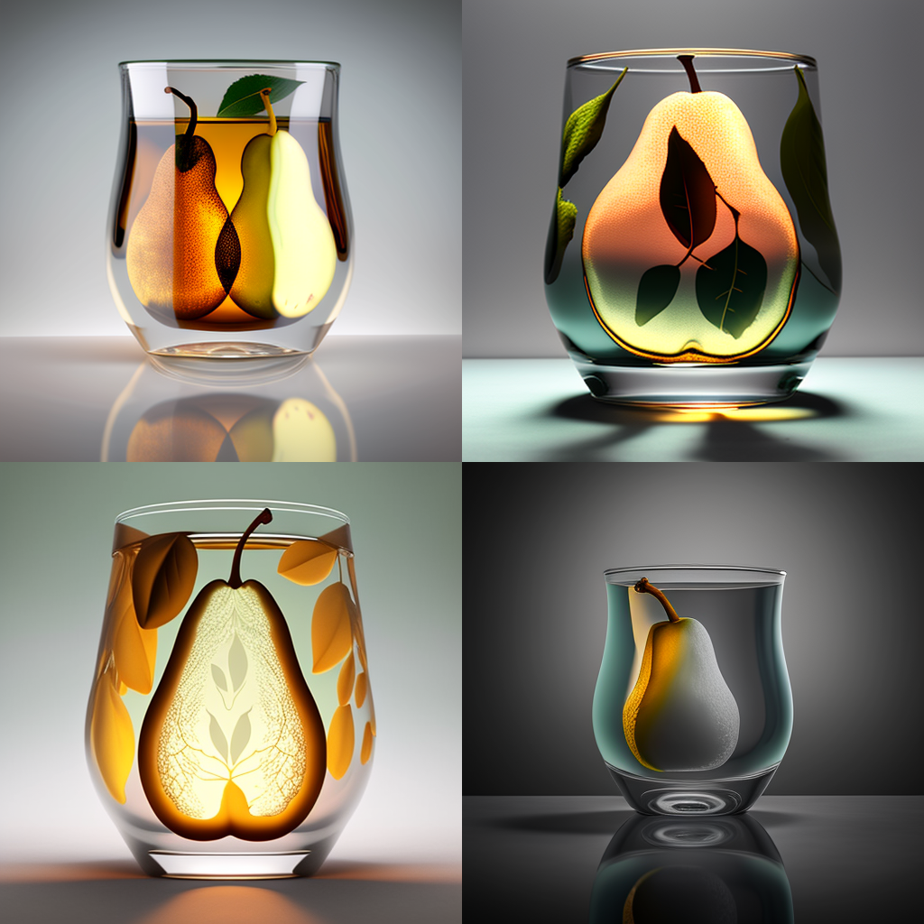
Competencia y ventajas
En el mercado de los vasos de cristal hay una amplia competencia, pero pocos ofrecen un modelo de doble capa de vidrio. Este modelo es una ventaja que nos permite mantener las bebidas frías por más tiempo sin sudar, lo cual es una característica muy importante para nuestros consumidores. Además, hemos diseñado nuestros vasos con un enfoque práctico y atractivo, pensando en ofrecer una opción de diseño innovador y abstracto que se adapta a las preferencias de nuestros clientes ya que nuestro vaso está hecho de cristal monolítico permitiendo agregar diseño.

Slide 4

Mercado
El mercado principal que buscamos es el de los refrescos y consumidores de agua, ya que en nuestras encuestas hemos comprobado que este es el enfoque principal de nuestros clientes potenciales. Por lo tanto, creamos un vaso que se ajuste a los 700ml que ganaron en la encuesta y tratando de mantener un precio razonable

Slide 5
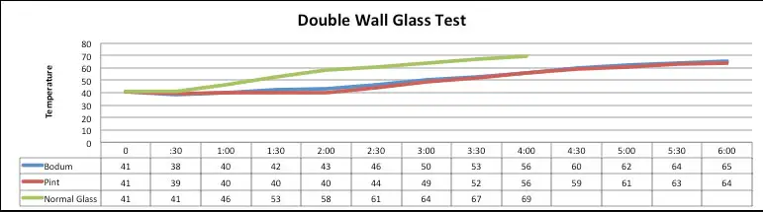
Datos generales
Que tanta diferencia existe entre un vaso normal y uno de doble capa al mantener frías las bebidas? Mucha, de incluso 7 grados Celsius pasada la primera hora
Porque es un buen proyecto?
Porque es una idea relativamente sencilla pero que va a atender la problemática principal con los vasos, el diseño y el que sean capaces de mantener por mas tiempo frías las bebidas

Slide 6

Conclusiones
En resumen, nuestro vaso de doble vidrio es una opción práctica y atractiva para los consumidores de bebidas y agua. Hemos realizado encuestas para conocer las preferencias de nuestros clientes y hemos diseñado nuestros vasos en base a sus respuestas. Con un enfoque en la funcionalidad, el diseño y el precio, estamos seguros de que nuestros vasos serán una opción atractiva para nuestros consumidores. ¡Gracias por su atención!

